Slide 1
Projet Argent Bank
Développement d'une application bancaire web

Slide 2
But de la mission
Le projet Argent Bank vise à développer une application bancaire web permettant aux utilisateurs de gérer leurs comptes et leurs transactions. Il se divise en deux phases :
Phase 1 : Authentification des utilisateurs Création d'une interface utilisateur responsive avec React pour permettre aux clients de se connecter, gérer leurs profils et consulter leurs informations bancaires.
Phase 2 : Transactions Conception des endpoints d'API nécessaires pour visualiser, ajouter, modifier ou supprimer des transactions bancaires.

Slide 3
Outils utilisés
Pour ce projet, les technologies et outils suivants ont été employés :
React : Développement de l'interface utilisateur dynamique et responsive.
Redux : Gestion globale de l'état de l'application.
Swagger : Documentation et modélisation des endpoints API.
Node.js : Exécution du code côté serveur.
MongoDB : Stockage des données utilisateur.
Sass : Stylisation avancée.

Slide 4
Choix des outils et méthodes
React a été choisi pour sa capacité à construire des interfaces modulaires et réactives, essentielles pour une application bancaire moderne.
Redux a été utilisé pour maintenir un état cohérent entre les différentes parties de l'application, notamment lors de la gestion des données utilisateur.
Swagger a permis une documentation claire et maintenable des endpoints API, facilitant la collaboration avec les développeurs back-end.
L'utilisation de Node.js garantit une bonne performance côté serveur tout en permettant une communication fluide entre le front-end et le back-end via des appels API REST.
Enfin, l'intégration de MongoDB assure une gestion sécurisée des données sensibles.

Slide 5
Création d'un slice avec createSlice
Structure du Slice userSlice
Actions asynchrones :
createAsyncThunk est utilisé pour gérer les appels API (comme la connexion, la récupération ou la mise à jour des données utilisateur).
Les actions générées (loginUser, getUserProfile, etc.) gèrent automatiquement les états pending, fulfilled et rejected.
Reducers synchrones :
Les reducers comme setToken et logoutUser sont utilisés pour des mises à jour directes du state.
ExtraReducers :
Permet de gérer les résultats des actions asynchrones (fulfilled, rejected) et d'ajuster l'état en conséquence.

Slide 6
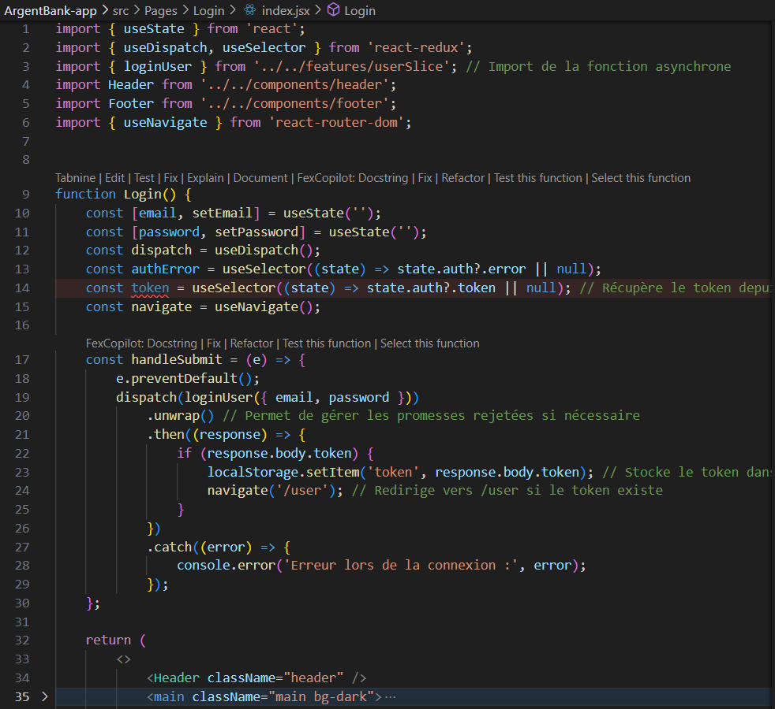
Appel des actions dans les composants
1. Composant Login.jsx
Le composant de connexion utilise l'action asynchrone loginUser. Voici un exemple d'implémentation
Explication :
Appel de l'action : L'action asynchrone loginUser est déclenchée via dispatch.
Gestion des résultats : Si l'action réussit (fulfilled), le token est stocké dans le state Redux et dans le localStorage.
Gestion des erreurs : En cas d'échec (rejected), un message d'erreur est affiché.

Slide 7
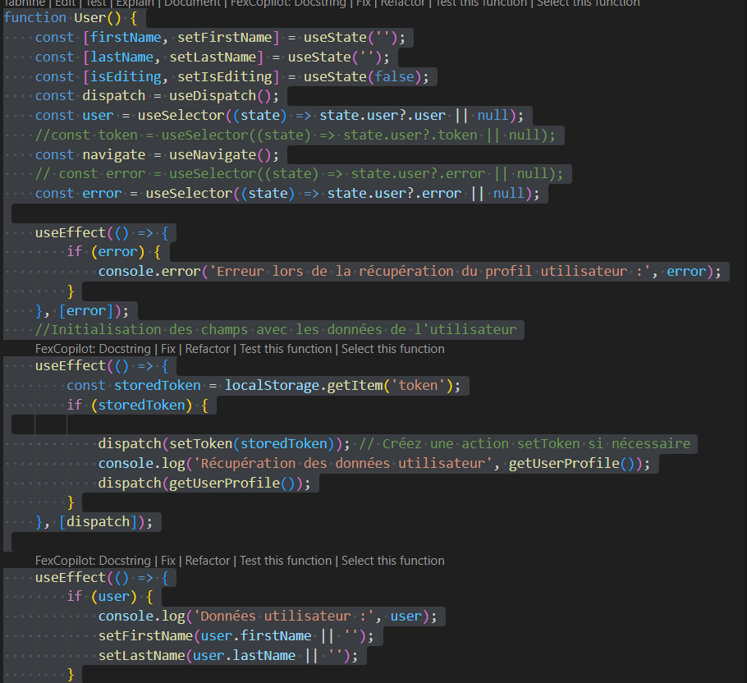
2. Composant User.jsx
Ce composant affiche le profil de l'utilisateur connecté. Il permet également de modifier les informations personnelles de l'utilisateur.
Fonctionnalités
Affichage du profil : Le composant récupère et affiche les informations de l'utilisateur, telles que son prénom et son nom.
Édition du profil : L'utilisateur peut modifier ses informations personnelles via un formulaire intégré.
Composant Account après la phase 2 : Le composant incluera également un affichage des comptes bancaires de l'utilisateur.

Slide 8
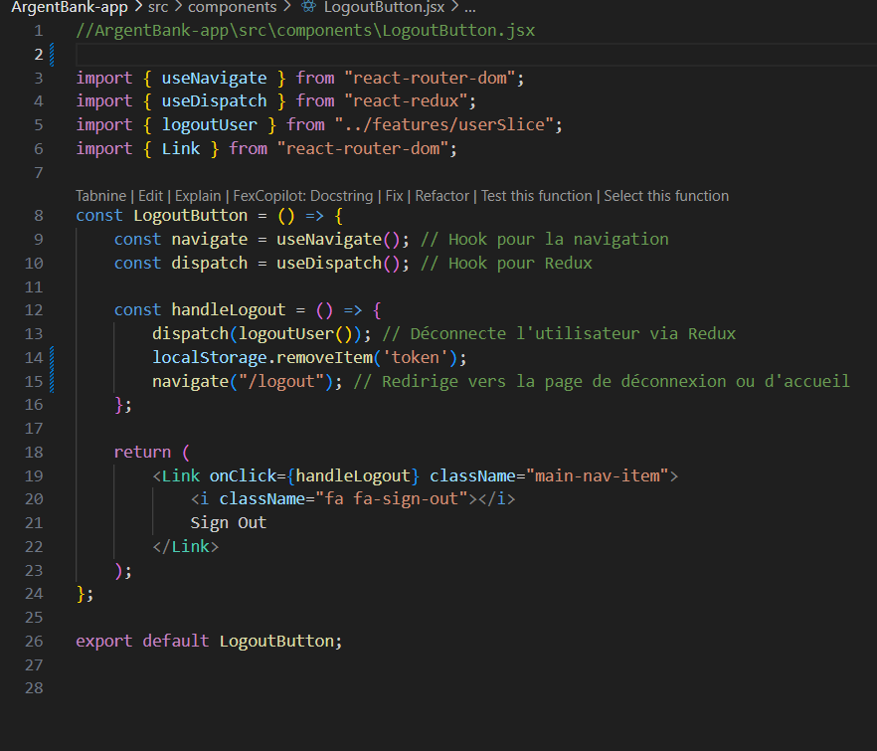
3. Composant LogoutButton
Le composant LogoutButton gère la déconnexion de l'utilisateur en utilisant Redux.
Fonctionnalités clés :
Utilise useDispatch pour déclencher l'action de déconnexion
Nettoie le localStorage
Redirige l'utilisateur après la déconnexion

Slide 9
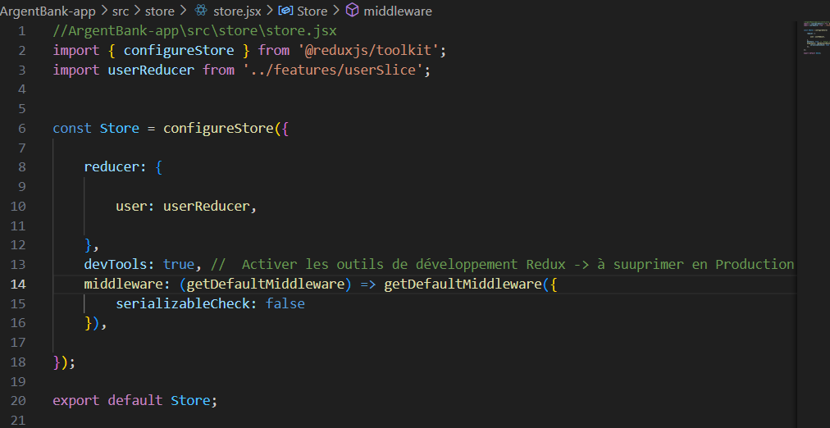
Configuration du Store Redux
Le store est le cœur de la gestion d'état avec Redux dans notre application Argent Bank.
Points clés :
Utilisation de configureStore :
Simplifie la configuration du store par rapport à la méthode traditionnelle.
Combine automatiquement plusieurs reducers.
Reducers :
user: userReducer : Gère l'état lié à l'utilisateur (authentification, profil, etc.).
DevTools :
devTools: true : Active les Redux DevTools pour le débogage.
À désactiver en production pour des raisons de performance et de sécurité.
Middleware personnalisé :
Désactive la vérification de sérialisation pour gérer des données complexes.
de l'application Argent Bank.

Slide 10
Avantages de cette configuration :
Simplicité : Configuration concise et lisible.
Performance : Optimisations par défaut de Redux Toolkit.
Flexibilité : Facile à étendre avec d'autres reducers ou middleware.
Bonnes pratiques :
Séparer les slices par domaine fonctionnel.
Utiliser les DevTools en développement uniquement.
Considérer l'ajout de middleware pour des fonctionnalités comme le logging ou la gestion des effets secondaires.
Cette configuration du store permet une gestion d'état robuste et efficace, essentielle pour le bon fonctionnement de l'application Argent Bank.

Slide 11
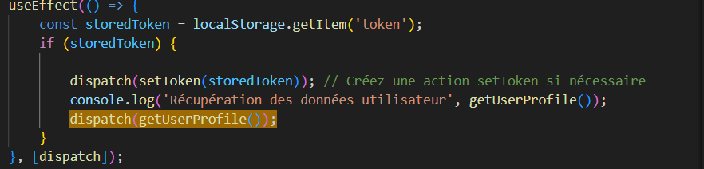
Cycle de vie des actions Redux Toolkit
Prenons l'exemple de l'action asynchrone getUserProfile. Voici comment elle fonctionne :
Déclenchement via dispatch :
Cycle de vie des états :
Lorsque l'action commence (pending), Redux Toolkit met automatiquement à jour l'état pour indiquer que la requête est en cours.
Si la requête réussit (fulfilled), les données utilisateur sont ajoutées au state.
Si la requête échoue (rejected), un message d'erreur est ajouté au state.

Slide 12
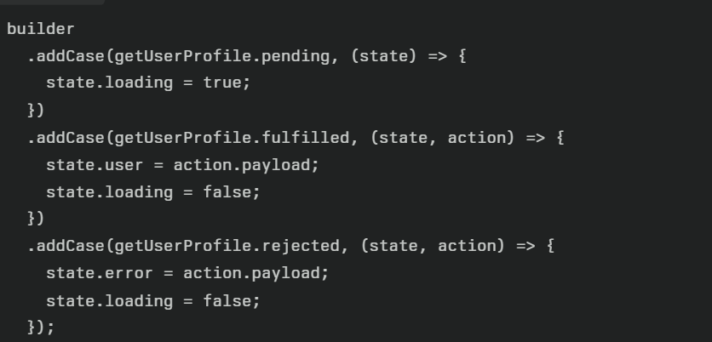
3. Gestion dans le slice :

Slide 13
Résumé du flux global
Un composant appelle une action via dispatch.
L'action mise en place par createAsyncThunk effectue un appel API.
Pendant ce temps :
L'état passe en mode "chargement" (pending).
Lorsque l'API répond :
Si succès (fulfilled) : Les données sont ajoutées au state.
Si échec (rejected) : Une erreur est ajoutée au state.
Les composants accèdent aux données ou aux erreurs via useSelector.

Slide 14
Voici comment tout cela s'intègre dans le store principal :

Slide 15
Phase 2: Transactions - Endpoints
Dans cette phase, mon rôle a été de spécifier les endpoints nécessaires pour les fonctionnalités liées aux transactions bancaires. Voici les détails :
Endpoints proposés :
GET /transactions : Récupérer toutes les transactions du mois en cours.
GET /transaction/{id} : Obtenir les détails d'une transaction spécifique.
POST /transaction : Ajouter une nouvelle transaction.
PUT /transaction/{id} : Modifier une transaction existante.
DELETE /transaction/{id} : Supprimer une transaction.

Slide 16
Phase 2: Détails des endpoints
Chaque endpoint inclut :
La méthode HTTP (GET, POST, PUT, DELETE).
Les paramètres requis (ex. : ID de transaction).
Les réponses possibles avec codes d'erreur (ex. : 200 pour succès, 404 pour non trouvé).
Swagger a été utilisé pour modéliser ces endpoints dans un fichier YAML afin de garantir leur conformité et leur clarté.

Slide 17
Conclusion
Ce projet m'a permis de renforcer mes compétences en développement front-end avec React et Redux, ainsi qu'en intégration d'API via Swagger.
La phase 2 m'a donné l'opportunité d'explorer la conception d'API en tenant compte des besoins fonctionnels d'une application bancaire complexe.

